Slide 1
Пермский позитив
«позитивные путешествия»
Сплав по рекам пермского края
МБОУ «Гимназия», г. Чусовой
2018

Slide 2
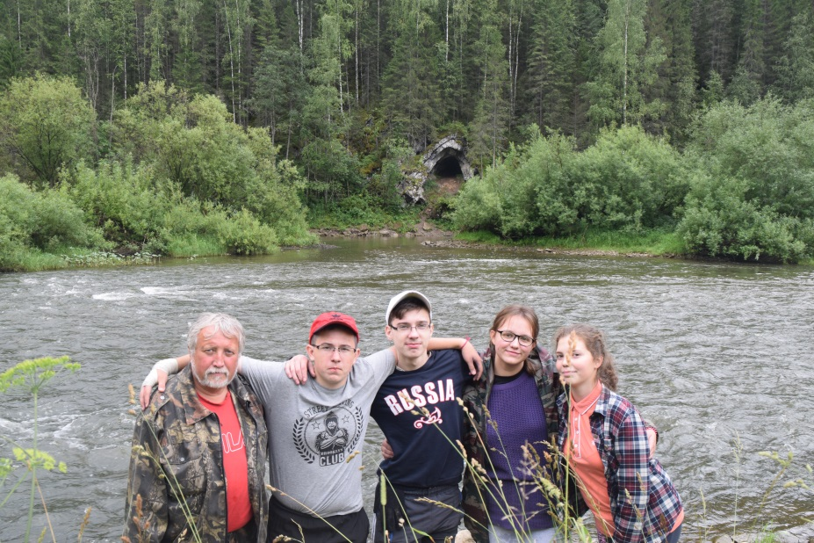
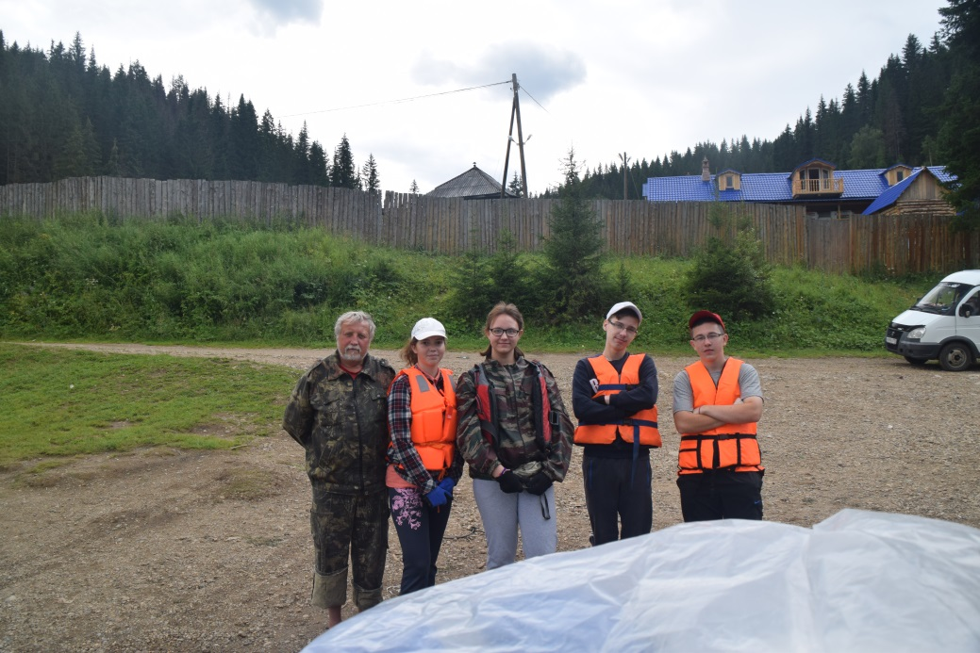
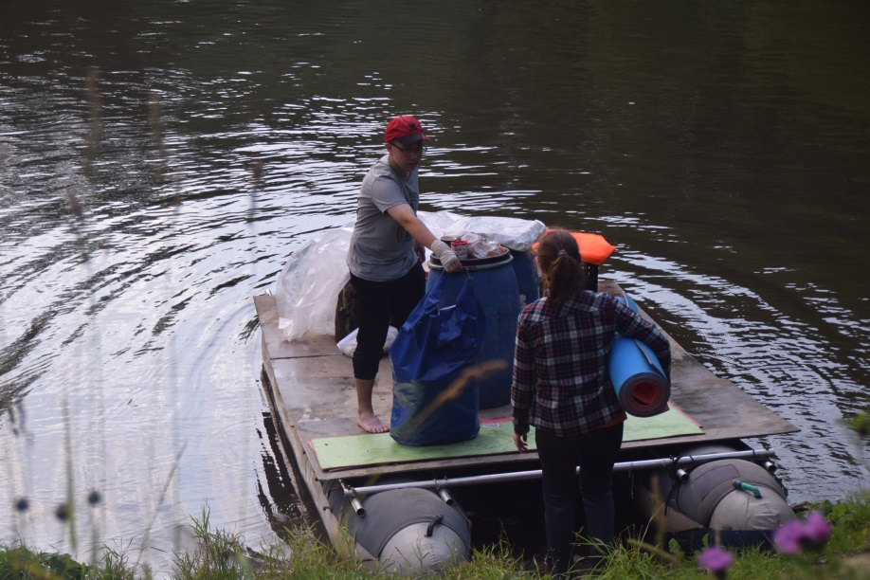
К сплавам по рекам Пермского края мы готовились давно. Во время подготовки и на сплаве мы сдружились между собой. Нашли взаимопонимание с преподавателями , умело помогавшими нам справляться с различными ситуациями в пути.

Slide 3
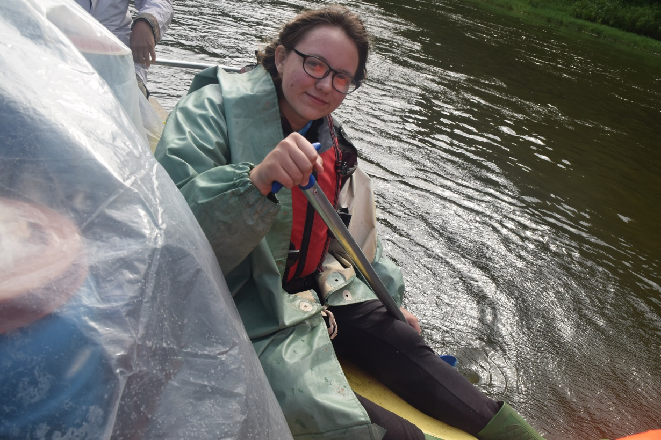
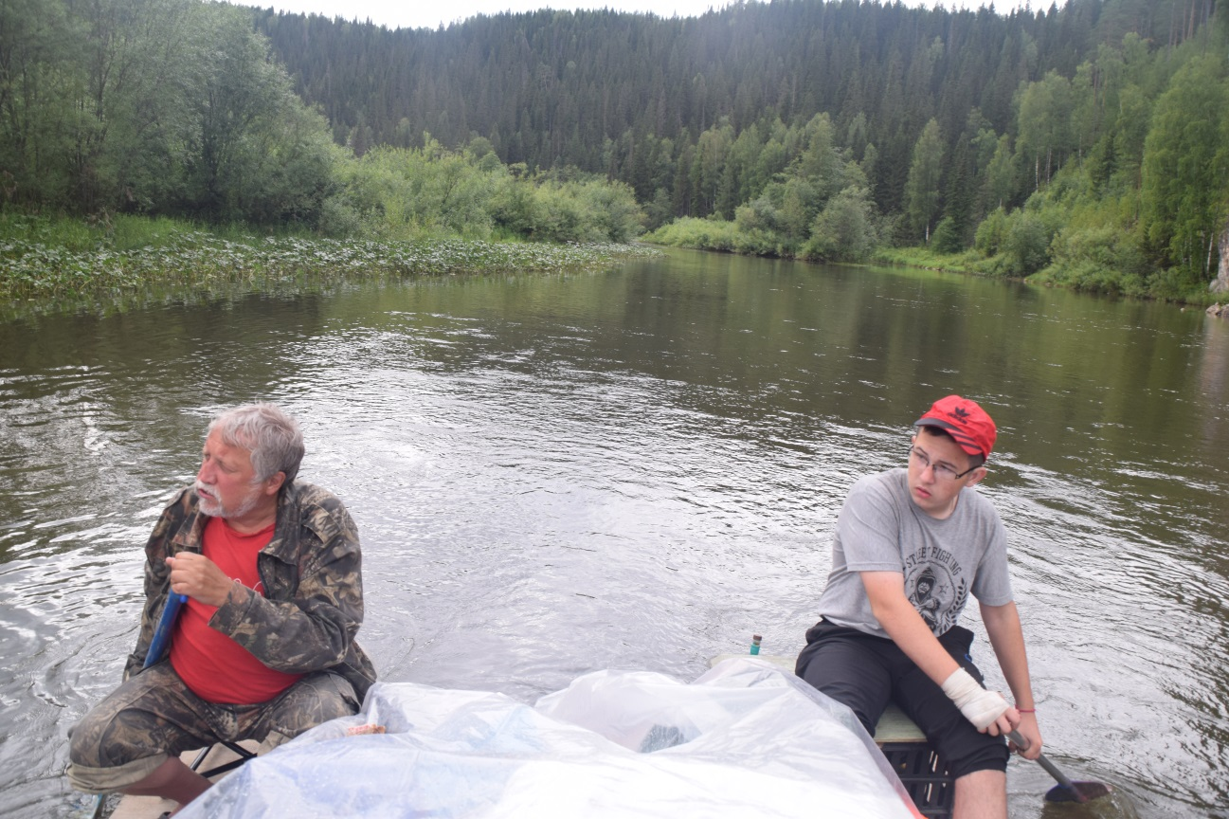
Научились работать согласованно…

Slide 4
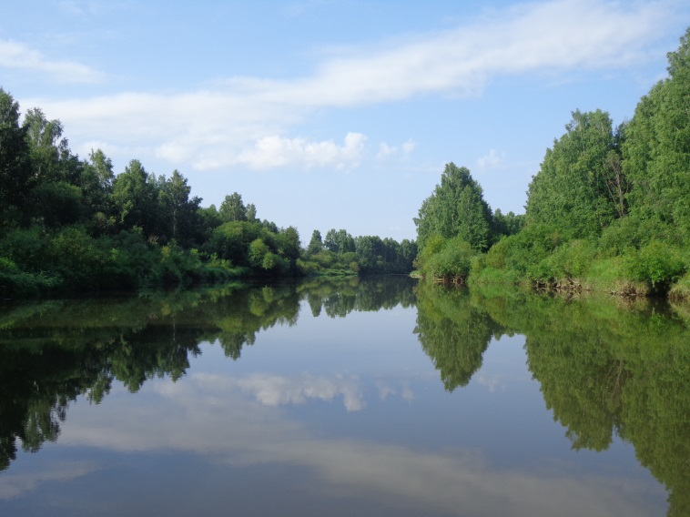
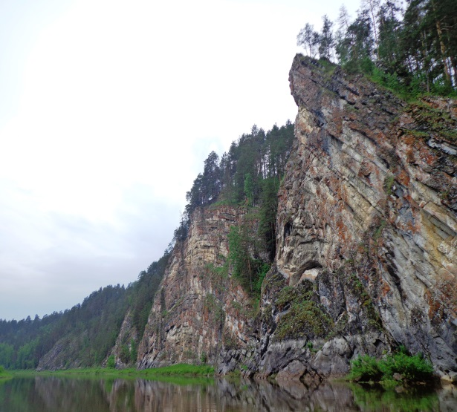
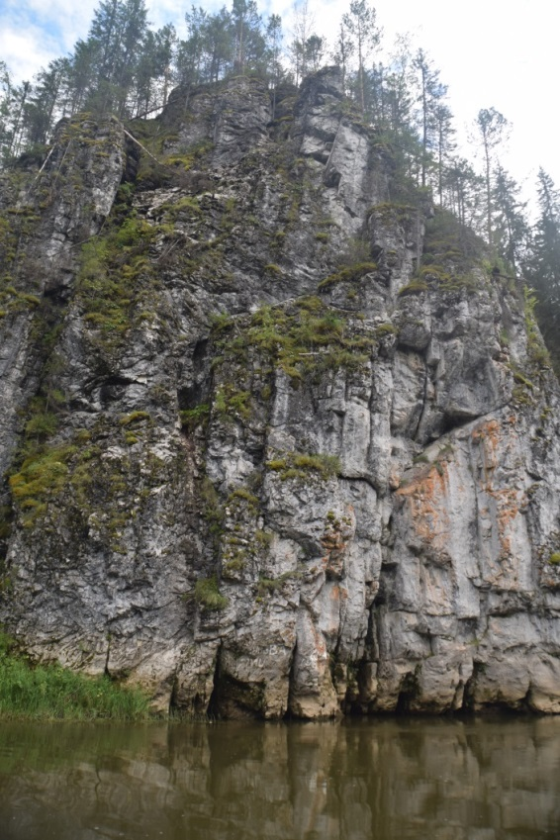
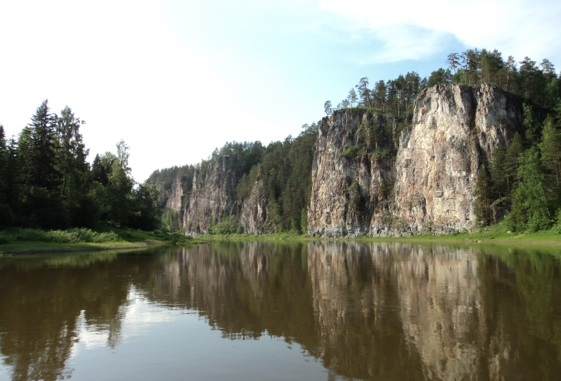
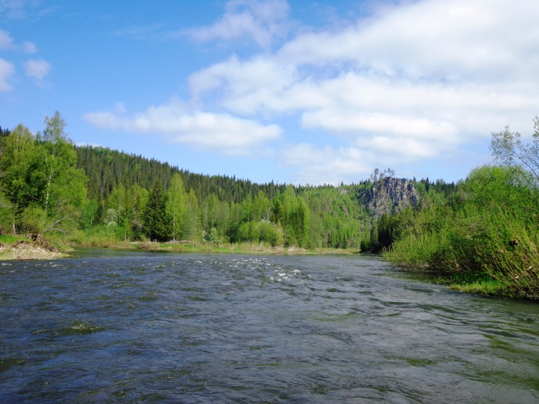
Захватывали дух неповторимые пейзажи, величественные скалы и быстрые потоки воды наших рек.

Slide 5
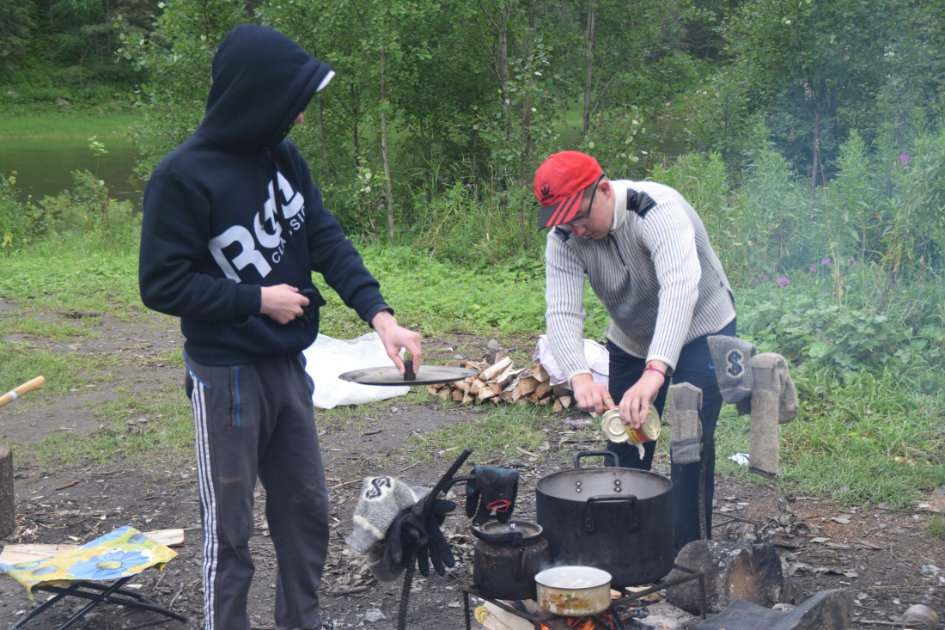
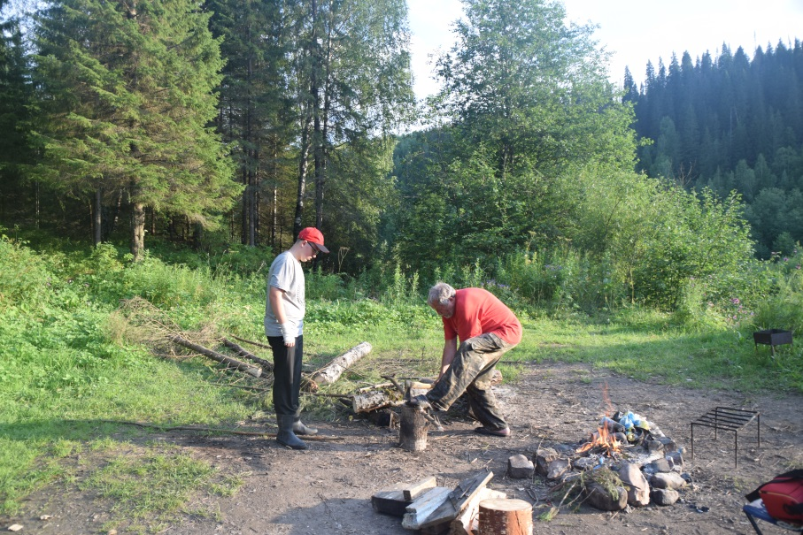
«Мужской завтрак»

Slide 6
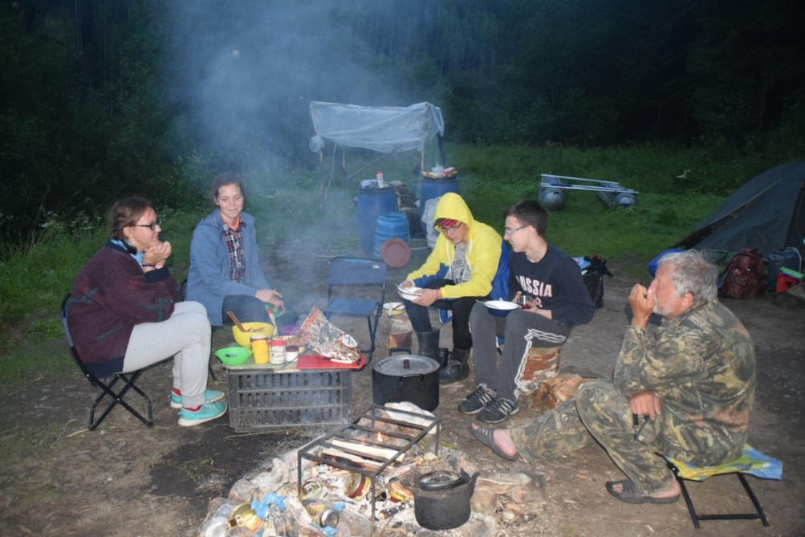
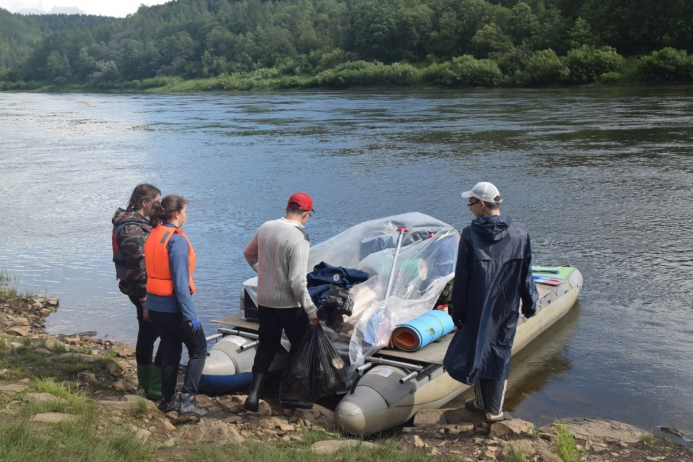
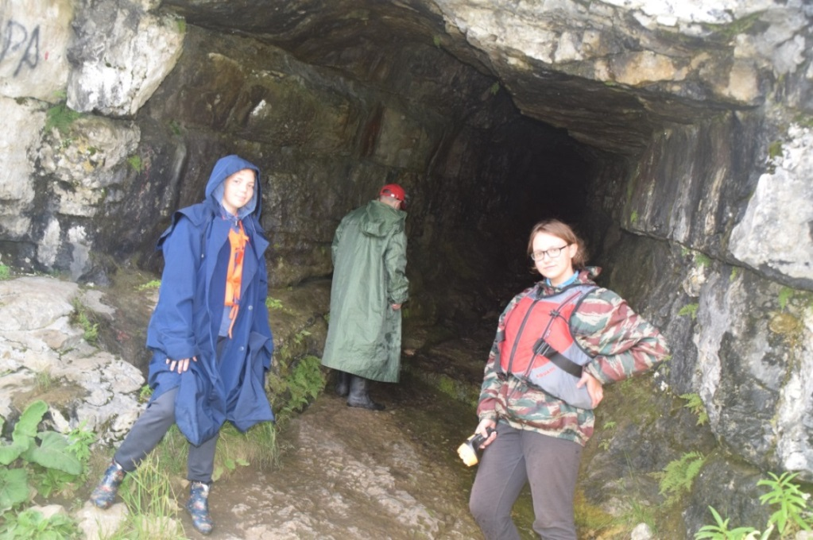
Своими увлекательными рассказами и мягкими шутками учителя сглаживали трудности, которые выпадали нам.

Slide 7
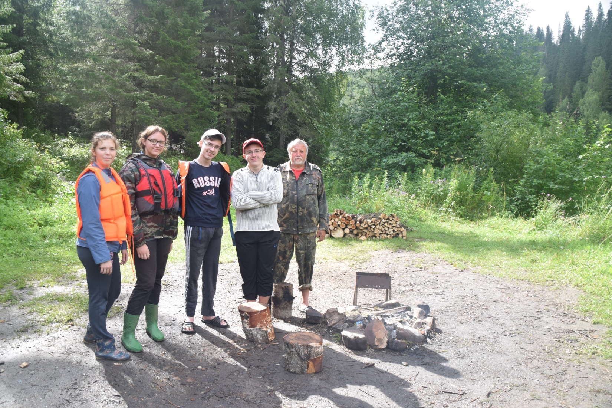
Эти счастливые моменты останутся в нашей памяти навсегда.

